Slide 1



KARBON DÖNGÜSÜ
Bu çalışma ders notu niteliğindedir; bilimsel kaynak veya akademik referans olarak gösterilemez.

Slide 2

Karbon Tanımı
Tanım: Karbon (C), periyodik tablonun 6. elementi olup, evrende en bol bulunan dördüncü elementtir.
Önemi: Karbon, tüm organik yaşamın (DNA, proteinler, yağlar) temel yapı taşıdır. Hayat, karbonsuz düşünülemez.

Slide 3

Karbonun Doğada Bulunma Şekilleri
KATI
Kömür, petrol, elmas, grafit, kireç taşı gibi kayaçlar ve tüm organik maddeler.
SIVI
Çözünmüş karbondioksit ve karbonatlar formunda okyanuslarda ve suda.
GAZ
Atmosferde ana sera gazı olan Karbondioksit ve Metan formunda

Slide 4
Karbon Döngüsü Tanımı
TANIM: Karbon döngüsü, karbon elementinin Dünya'nın ana rezervuarları (atmosfer, biyosfer, hidrosfer ve litosfer) arasında sürekli olarak hareket ettiği ve dönüştüğü doğal süreçtir.
Önemi: Bu döngü, Dünya'daki karbon miktarını korur ve gezegenin sıcaklık dengesini sağlamada kilit rol oynar.

Slide 5
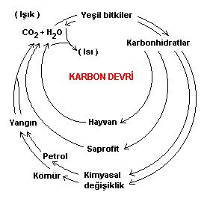

Slide 6

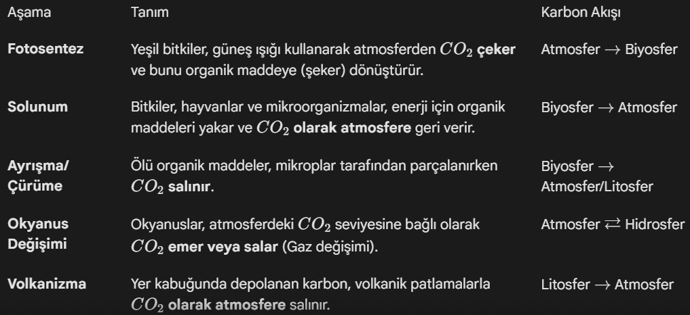

Slide 7


Karbon Döngüsüne Zarar Veren Etmenler Nelerdir?
Fosil Yakıt Tüketimi: Milyonlarca yılda depolanmış kömür, petrol ve doğalgazın yakılmasıyla, büyük miktarda karbon aniden atmosfere karbondioksit olarak salınır.
Yanlış Arazi Kullanımı: Tarım ve sanayi faaliyetleri nedeniyle toprağın organik karbon içeriğinin azalması ve atmosfere salınması.
Ormanların Yok Edilmesi: Ormanlar, atmosferden karbondioksit çeken doğal "yutaklardır". Ormanların kesilmesi ve yakılması, biyosferdeki karbonun atmosfere salınmasına yol açar ve aynı zamanda karbondioksit çekme kapasitesini azaltır.

Slide 8


Karbon Döngüsü Bozulmasının Oluşturduğu Sorunlar
Küresel Isınma ve İklim Değişikliği: Atmosferdeki artan karbondioksit konsantrasyonu, sera etkisini güçlendirir. Bu durum, Dünya yüzeyindeki ortalama sıcaklığın yükselmesine, yani küresel ısınmaya ve iklim desenlerinin değişmesine neden olur.
Okyanus Asitlenmesi: Okyanuslar, atmosferdeki fazla karbondioksiti emerek tampon görevi görür. Ancak emilen bu karbondioksit, deniz suyunda kimyasal reaksiyonlara girerek suyun pH değerini düşürür (asitlenir). Bu, özellikle kabuklu deniz canlıları ve mercan resifleri için yıkıcıdır.
Biyoçeşitlilik Kaybı: Hızlı iklim değişiklikleri ve habitat bozulmaları, birçok canlı türünün adaptasyon yeteneğini aşarak biyoçeşitlilikte azalmaya yol açar

Slide 9

Kazanım Soruları
Atmosferdeki karbondioksiti çekerek onu organik maddeye dönüştüren temel biyolojik süreç nedir?
Karbon Döngüsüne insan eliyle eklenen ve döngünün dengesini bozan iki ana etmen nedir?
Kömür yakıtlı bir elektrik santralinin atmosfere saldığı karbon ile, yanardağ patlamasıyla salınan karbon arasındaki temel fark nedir?

Slide 10
Tekno Ziraat

